Slide 1
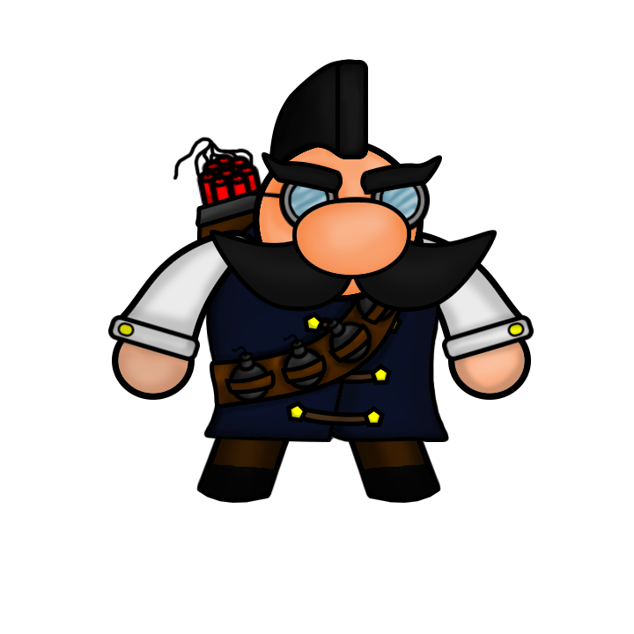
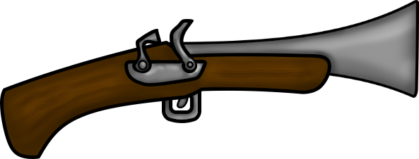
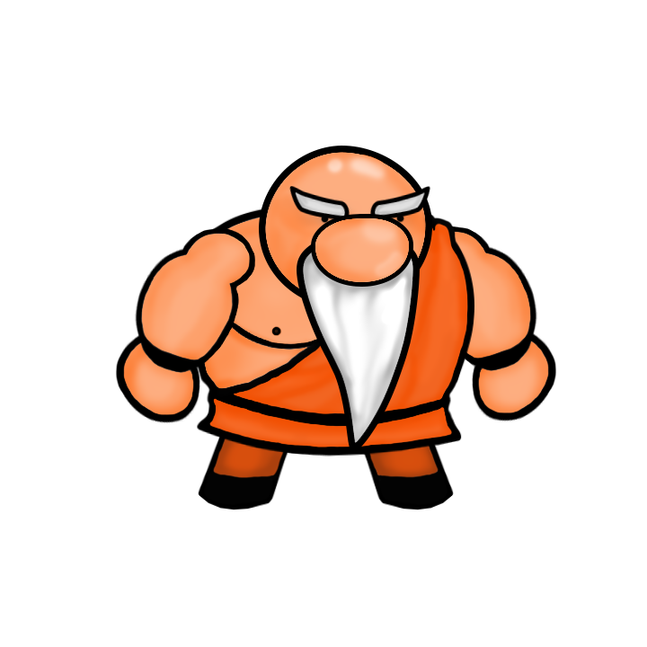
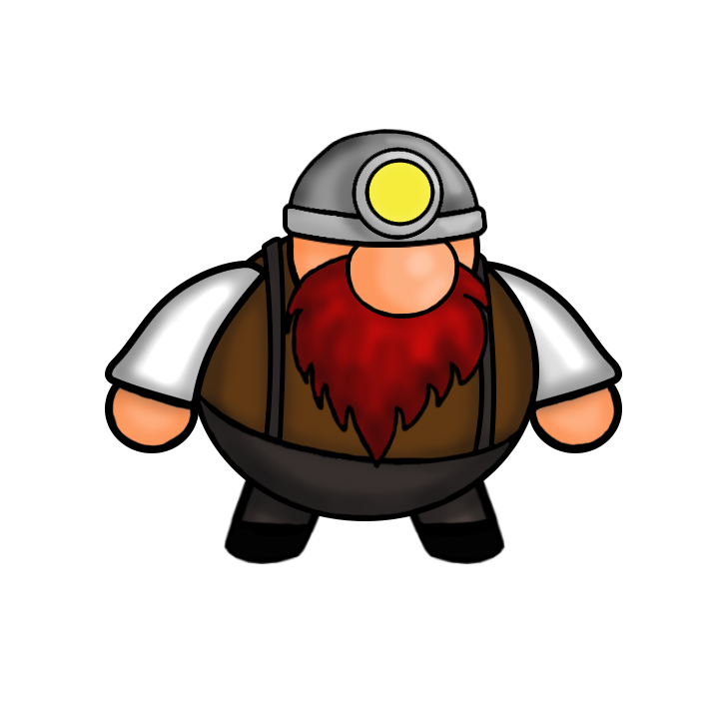
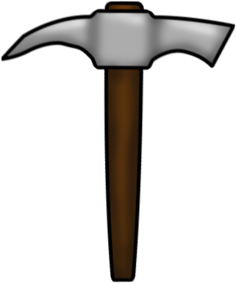
Three Angry Dwarves
Ett spel- & communityprojekt

Slide 2
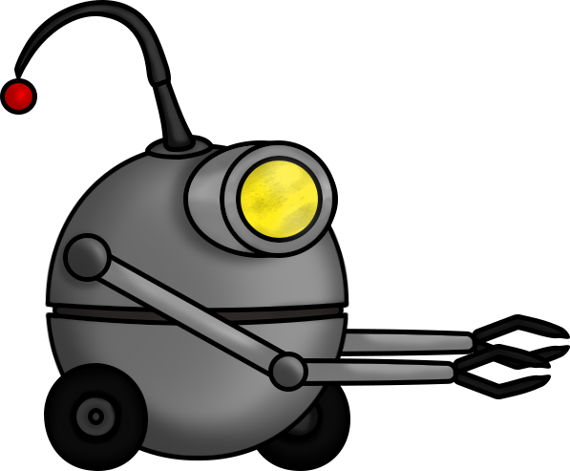
Projekt
Spel & community
Målgrupp

Slide 3
Baskrav
3 spelbara dvärgar
3 nivåer
3 fiender
Uppgraderingar till dvärgar
Achievements
Framsteg på community
Social interaktion på community

Slide 4



Utveckling
WordPress / PHP
Unity / C#
PhotoShop

Slide 5
Arbetsprocess
Möten
Enskilt och i grupp
“2 projekt”

Slide 6
Slutsats
Det Positiva
Läran av misstag
Nya verktyg
Nya erfarenheter
Problem
Planering
Kommunikation
Testning

Slide 7
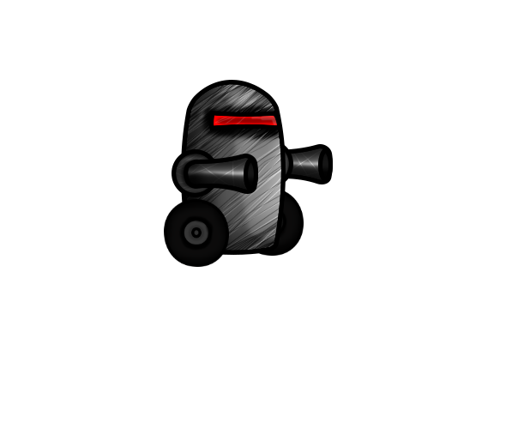
Live Demo
Dags för demo

